Slide 1

W Zespole Szkół Ekonomicznych nr 2
Podstawy przedsiębiorczości

Slide 2
Działania sprzyjające realizacji podstaw przedsiębiorczości
Ciekawe pomoce dydaktyczne
Projekty i programy edukacyjne
Współpraca ze środowiskiem

Slide 3


Ekonomia w szkole
Moje finanse
Pakiety materiałów dydaktycznych zawierają:
propozycje scenariuszy zajęć
materiały do ćwiczeń
scenariusze warsztatów
foliogramy, plansze tematyczne, gry dydaktyczne, filmy edukacyjne
fot. junior.org.pl
FMP NBP Fundacja Kronenberga

Slide 4
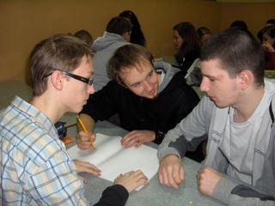
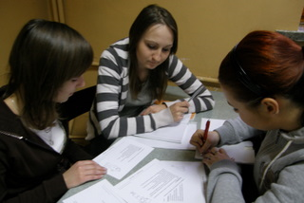
Atrakcyjny sposób przekazywania wiedzy
i kształtowania umiejętności z zakresu zagadnień objętych programem nauczania, niezbędnych do radzenia sobie w warunkach gospodarki rynkowej

Slide 5
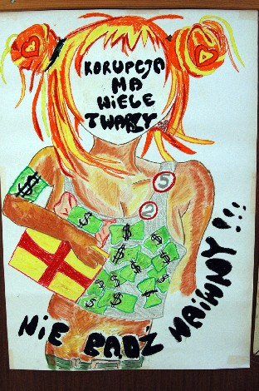
Projekty edukacyjne
Zakładamy i prowadzimy firmę - komputerowa symulacja funkcjonowania przedsiębiorstwa
Młodzi przeciw korupcji – edukacja antykorupcyjna
Młody człowiek szuka pracy – poradnik dla poszukujących pracy
Kursy e-learningowe (NBPortal)

Slide 6



Współpraca ze środowiskiem
Planowanie ścieżki kariery zawodowej
Proces rekrutacyjny
Zakładanie działalności gospodarczej
System ubezpieczeń, czyli o myśleniu na przyszłość
Warsztaty nowoczesnej bankowości
Zasady podejmowania pracy przez młodzież
znaki firmowe instytucji prowadzących ww. zajęcia dla ZSE nr2

Slide 7
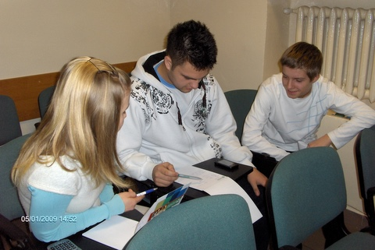
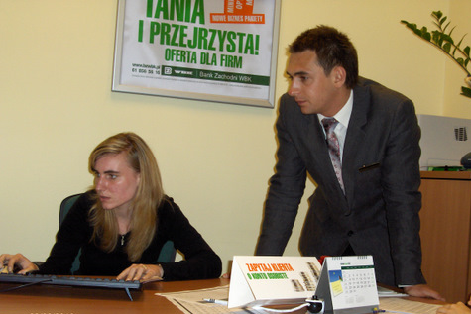
Współpraca ze środowiskiem
Kompetentni przez mobilność rozwijamy się przez całe życie – Planowanie kariery zawodowej (WUP w Krakowie)
Lekcja przedsiębiorczości (Wyższa Szkoła Europejska, Akademickie Inkubatory Przedsiębiorczości)
Dzień przedsiębiorczości

Slide 8

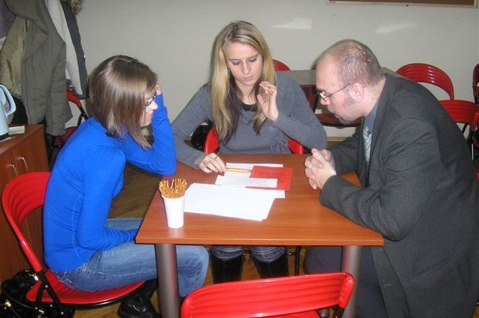
Liderzy Europy
– gra edukacyjna
Kreatywne Warsztaty
Przedsiębiorczości XLX
wzbudzenie działań przedsiębiorczych
rozpowszechnianie wiedzy z zakresu ekonomii, finansów, bankowości
promocja przedsiębiorczości
Bank Zachodni WBK
Instytut Przedsiębiorczości „Prymus”
mapa Europy - fot.sxc.hu
http://www.portalsamorzadowy.pl/fundusze-europejskie/
gra-8222-liderzy-europy-8221,4904.html

Slide 9
Przedsięwzięcia edukacyjne
Pomagają kształcić i wzmacniać postawy oraz zachowania przedsiębiorcze
Umożliwiają korzystanie z doświadczeń praktyków
Sprzyjają lepszemu przygotowaniu młodzieży do wejścia na rynek pracy
Przygotowują do aktywnego i świadomego udziału w życiu gospodarczym

Slide 10
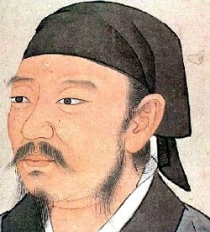
不闻不若闻之，闻之不若见之，
见之不若知之，知之不若行之；
学至于行之而止矣。
荀子
Słyszę i zapominam.
Widzę i pamiętam.
Robię i rozumiem.
Xun Zi
http://www.google.com/images?q=xun%20zi&hl=pl&um=1&ie=UTF-8&source=og&sa=N&tab=wi&biw=1366&bih=575

Slide 11
Jolanta Lachowicz
Zespół Szkół Ekonomicznych nr 2
Dziękuję za uwagę
Kraków, 25 października 2010 r.

